Slide 1

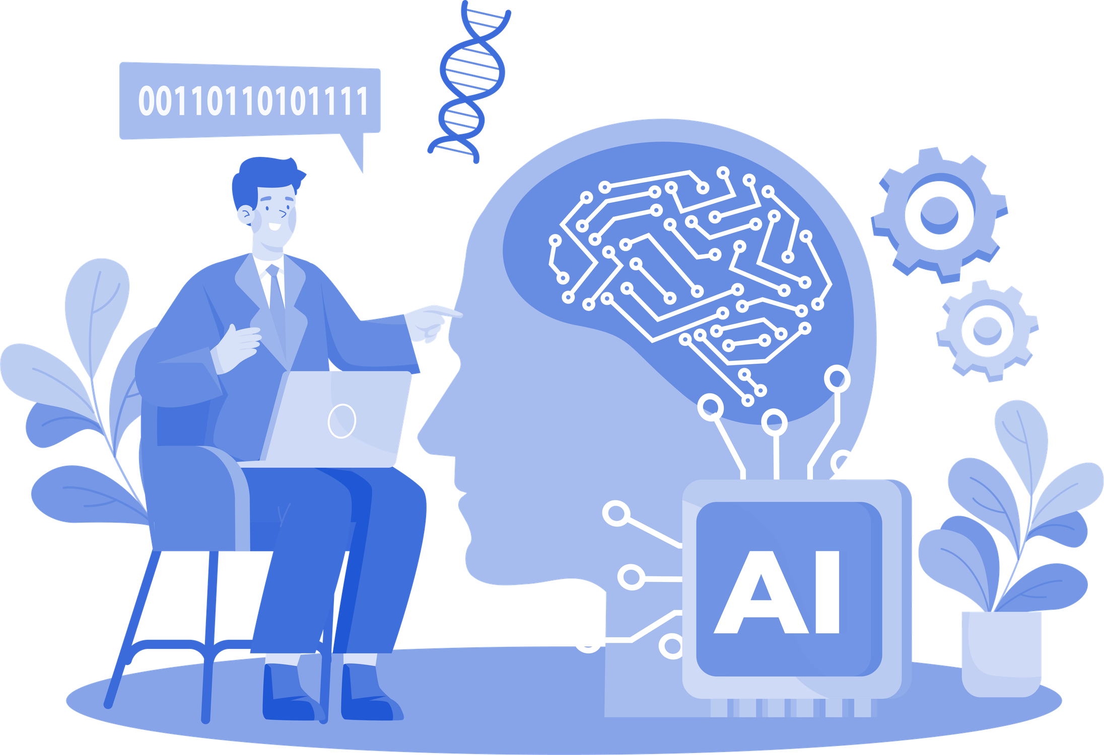

PANDA UFSCar
Home
Service
Contact
INTRODUÇÃO AO MACHINE LEARNING
PANDA – Universidade Federal de São Carlos
Minicurso

Slide 2

PANDA UFSCar
Home
Service
Contact
OBJETIVOS DO MINICURSO
Ao longo deste minicurso, serão apresentados os principais conceitos relacionados ao Machine Learning, desde sua definição até as etapas envolvidas na construção de um modelo preditivo.
Ao final da atividade, espera-se que os participantes sejam capazes de:
Compreender o que é Machine Learning e suas principais aplicações;
Diferenciar os tipos de aprendizado de máquina;
Entender as etapas de desenvolvimento de um projeto de Machine Learning;
Conhecer os principais algoritmos supervisionados;
Interpretar métricas utilizadas na avaliação de modelos;
Acompanhar a construção de um modelo prático utilizando Python e Scikit-learn.
Minicurso

Slide 3


PANDA UFSCar
Home
Service
Contact
O QUE É INTELIGÊNCIA ARTIFICIAL?
A Inteligência Artificial (IA) é uma área da Ciência da Computação que busca desenvolver sistemas capazes de executar tarefas que normalmente exigiriam inteligência humana, como reconhecer padrões, interpretar informações, aprender com experiências e auxiliar na tomada de decisões.
Dentro da Inteligência Artificial existem diferentes subáreas. Entre elas, destaca-se o Machine Learning, que permite que computadores aprendam automaticamente a partir dos dados, sem que todas as regras precisem ser programadas manualmente.
Outra importante subárea é o Deep Learning, que utiliza redes neurais artificiais para resolver problemas mais complexos, como reconhecimento de imagens, processamento de linguagem natural e sistemas de recomendação.
Minicurso

Slide 4

PANDA UFSCar
Home
Service
Contact
O QUE É MACHINE LEARNING?
Machine Learning (Aprendizado de Máquina) é uma subárea da Inteligência Artificial dedicada ao desenvolvimento de algoritmos capazes de aprender padrões presentes em conjuntos de dados.
Em vez de receber regras fixas para executar uma tarefa, o algoritmo utiliza exemplos durante o treinamento para construir um modelo matemático capaz de realizar previsões ou classificações sobre novos dados.
Essa capacidade de aprender a partir de experiências torna o Machine Learning uma das tecnologias mais utilizadas atualmente em aplicações como sistemas de recomendação, diagnósticos médicos, detecção de fraudes, previsão de demanda e reconhecimento de imagens.
Minicurso

Slide 5

PANDA UFSCar
Home
Service
Contact
ONDE O MACHINE LEARNING ESTÁ PRESENTE?
O Machine Learning está presente em diversas aplicações utilizadas diariamente, muitas vezes sem que percebamos.
Alguns exemplos incluem:
Recomendação de filmes, séries e músicas em plataformas de streaming;
Filtros de spam em serviços de e-mail;
Detecção de fraudes em instituições financeiras;
Reconhecimento facial em dispositivos móveis;
Previsão de doenças e apoio ao diagnóstico médico;
Sistemas de navegação e previsão de trânsito;
Assistentes virtuais e Inteligência Artificial Generativa.
O crescimento da quantidade de dados disponíveis e do poder computacional tem impulsionado a utilização do Machine Learning em praticamente todos os setores da sociedade.
Minicurso

Slide 6

PANDA UFSCar
Home
Service
Contact
COMO O MACHINE LEARNING APRENDE?
O aprendizado de um algoritmo ocorre a partir da análise de exemplos. Durante o treinamento, o modelo recebe um conjunto de dados contendo informações sobre um determinado problema e busca identificar padrões que relacionem as variáveis de entrada com a resposta esperada.
Após esse processo, o modelo é capaz de realizar previsões para novos dados que nunca foram utilizados durante o treinamento.
O objetivo do Machine Learning não é memorizar os dados, mas aprender padrões que possam ser generalizados para novas situações.
Exemplo:
Dados de pacientes → previsão de diabetes;
Dados de alunos → previsão de evasão escolar;
Dados de clientes → previsão de inadimplência.
Minicurso

Slide 7
PANDA UFSCar
Home
Service
Contact
Aprendizado Supervisionado
Aprendizado Não Supervisionado
TIPOS DE MACHINE LEARNING
Utiliza dados rotulados, ou seja, exemplos que já possuem a resposta correta. O objetivo é aprender uma relação entre as variáveis de entrada e a variável de saída.
Exemplos:
Previsão de preços;
Detecção de spam;
Classificação de doenças.
Utiliza apenas os dados de entrada, sem respostas conhecidas. O algoritmo busca identificar padrões, agrupamentos ou relações existentes entre as observações.
Exemplos:
Segmentação de clientes;
Agrupamento de documentos;
Recomendação de produtos.
Os algoritmos de Machine Learning podem aprender de diferentes maneiras, dependendo do tipo de problema e da disponibilidade de informações.
Aprendizado por Reforço
O algoritmo aprende por tentativa e erro, recebendo recompensas quando toma boas decisões e penalizações quando comete erros.
Exemplos:
Robótica;
Jogos;
Veículos autônomos.
Minicurso

Slide 8
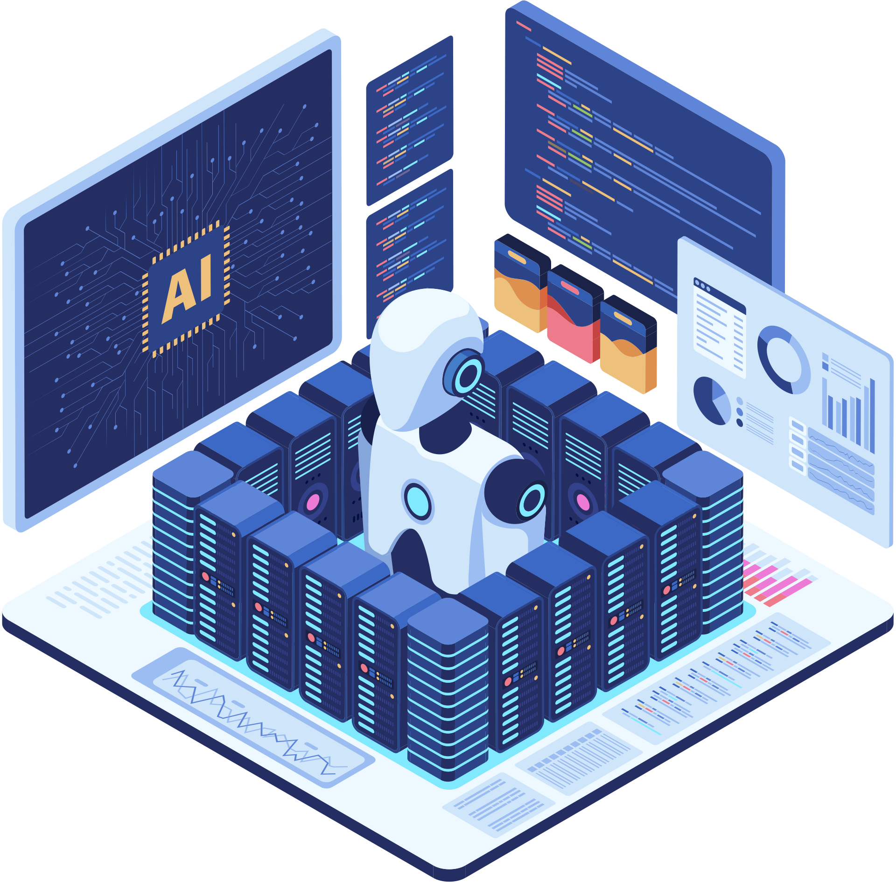

PANDA UFSCar
Home
Service
Contact
CLASSIFICAÇÃO E REGRESSÃO
Grande parte dos problemas de Machine Learning supervisionado pode ser dividida em duas categorias: classificação e regressão.
01
02
Classificação
Regressão
O objetivo é prever categorias ou classes.
Exemplos:
Spam ou Não Spam;
Cliente inadimplente ou não;
Paciente com diabetes ou sem diabetes;
Aluno evadiu ou permaneceu na universidade.
O objetivo é prever valores numéricos contínuos.
Exemplos:
Preço de imóveis;
Temperatura;
Consumo de energia;
Valor de vendas futuras.
A escolha entre classificação e regressão depende diretamente da variável que desejamos prever.
Minicurso

Slide 9

PANDA UFSCar
Home
Service
Contact
PIPELINE DE UM PROJETO DE MACHINE LEARNING
O desenvolvimento de um projeto de Machine Learning envolve diversas etapas, que devem ser executadas de forma organizada para garantir resultados confiáveis.
As principais etapas são:
Definição do problema;
Coleta dos dados;
Análise Exploratória dos Dados (EDA);
Pré-processamento;
Treinamento dos modelos;
Avaliação dos resultados;
Escolha do melhor modelo;
Implantação e monitoramento.
Embora o treinamento do algoritmo seja uma etapa importante, grande parte do tempo de um projeto é dedicada à preparação e compreensão dos dados.
Minicurso

Slide 10
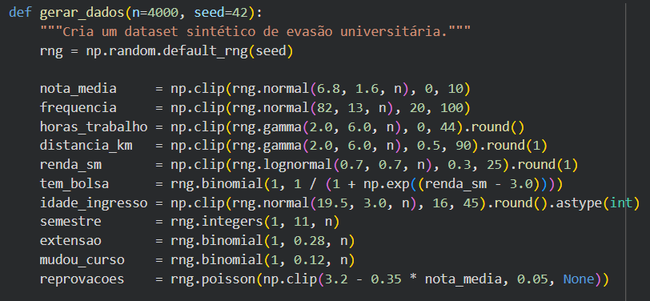
PANDA UFSCar
Home
Service
Contact
O QUE É UM DATASET?
Um dataset é um conjunto organizado de dados utilizado para treinar e avaliar modelos de Machine Learning.
Normalmente, um dataset é composto por:
Linhas (registros): representam cada observação ou exemplo do conjunto de dados.
Colunas (atributos ou features): representam as características utilizadas pelo modelo para realizar previsões.
Variável alvo (target): corresponde à informação que desejamos prever.
Por exemplo, em um problema de previsão de evasão escolar, as features podem incluir idade, curso, frequência e notas do estudante, enquanto o target indica se o aluno permaneceu ou evadiu da instituição.
Minicurso

Slide 11
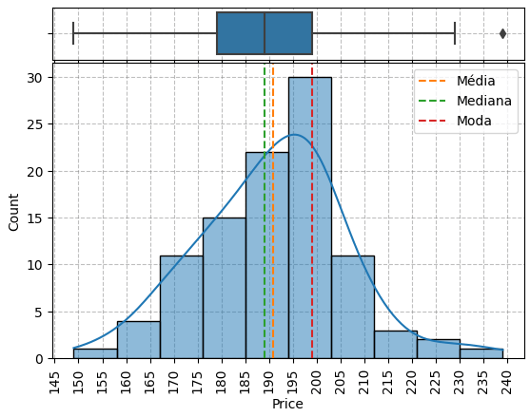
PANDA UFSCar
Home
Service
Contact
ANÁLISE EXPLORATÓRIA DOS DADOS (EDA)
Antes de construir qualquer modelo de Machine Learning, é necessário compreender o conjunto de dados disponível. Essa etapa é conhecida como Análise Exploratória dos Dados (Exploratory Data Analysis – EDA).
Durante a EDA buscamos responder perguntas importantes, como:
Quantos registros existem no conjunto de dados?
Quais variáveis estão disponíveis?
Existem valores ausentes?
Há dados inconsistentes ou duplicados?
Como as variáveis estão distribuídas?
Existe relação entre elas?
A análise exploratória auxilia na compreensão do problema e fornece informações importantes para as etapas seguintes do projeto.
Minicurso

Slide 12
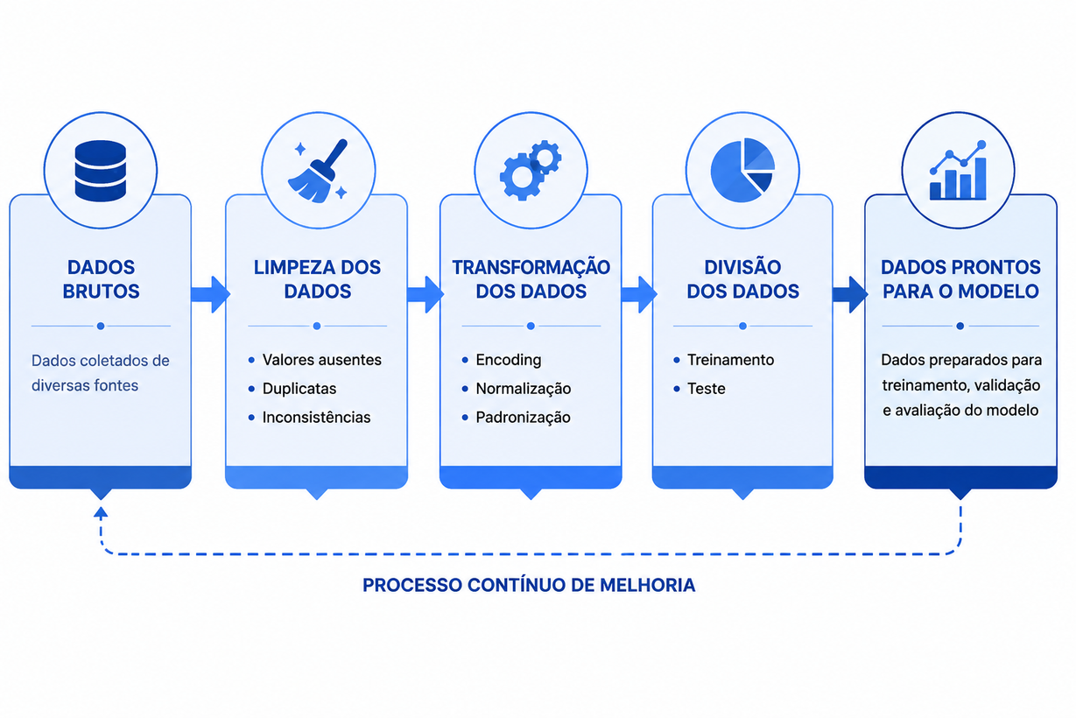
PANDA UFSCar
Home
Service
Contact
PRÉ-PROCESSAMENTO DOS DADOS
Na maioria dos projetos, os dados não estão prontos para serem utilizados pelos algoritmos de Machine Learning. Por isso, é necessário realizar um processo de preparação conhecido como pré-processamento.
Entre as principais etapas dessa fase estão:
Tratamento de valores ausentes;
Remoção de inconsistências;
Transformação de variáveis categóricas em numéricas;
Normalização ou padronização dos dados;
Divisão do conjunto em dados de treinamento e teste.
Um bom pré-processamento melhora significativamente a qualidade dos modelos desenvolvidos.
Minicurso

Slide 13
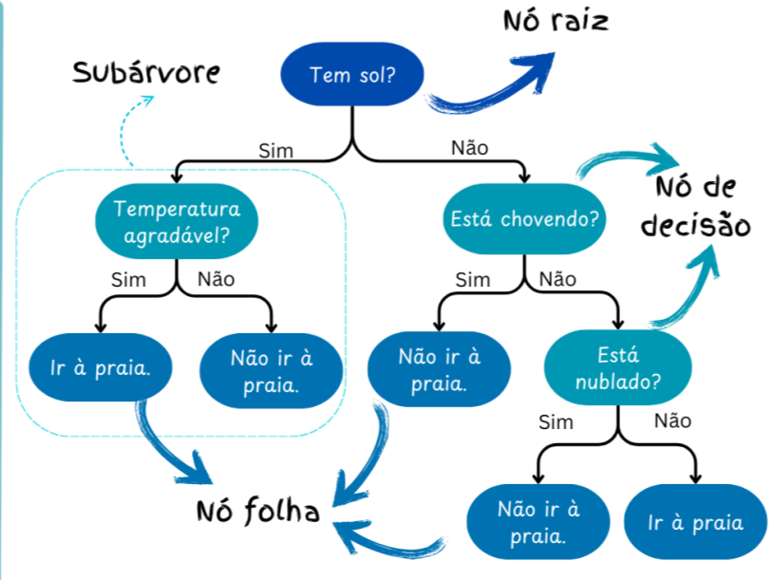
PANDA UFSCar
Home
Service
Contact
TREINANDO UM MODELO DE MACHINE LEARNING
Após preparar os dados, inicia-se o treinamento do modelo.
Durante essa etapa, o algoritmo analisa os exemplos disponíveis e procura identificar padrões que relacionem as variáveis de entrada com a variável que desejamos prever.
Existem diversos algoritmos que podem ser utilizados para esse processo. Entre os mais conhecidos estão:
Regressão Logística;
K-Nearest Neighbors (KNN);
Árvore de Decisão;
Random Forest;
Support Vector Machine (SVM).
Cada algoritmo apresenta características próprias e pode apresentar desempenhos diferentes dependendo do problema analisado.
Minicurso

Slide 14
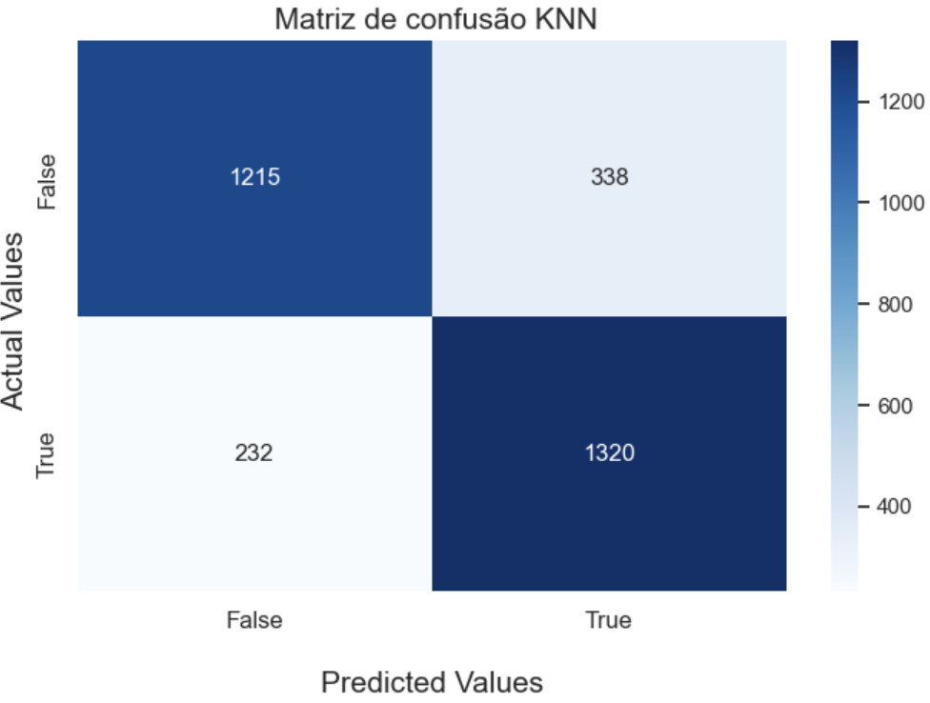
PANDA UFSCar
Home
Service
Contact
COMO AVALIAR UM MODELO?
Treinar um modelo não significa que ele apresentará bom desempenho. Após o treinamento, é necessário avaliar sua capacidade de realizar previsões em dados que nunca foram vistos anteriormente.
As métricas mais utilizadas para essa avaliação são:
Accuracy: porcentagem de previsões corretas.
Precision: proporção de previsões positivas que realmente estavam corretas.
Recall: capacidade do modelo em identificar todos os casos positivos.
F1-score: média harmônica entre Precision e Recall.
A escolha da métrica depende do problema. Em aplicações como saúde e detecção de fraudes, utilizar apenas a Accuracy pode levar a interpretações incorretas.
Minicurso

Slide 15

PANDA UFSCar
Home
Service
Contact
DA TEORIA PARA A PRÁTICA
Até este momento, conhecemos os principais conceitos envolvidos em um projeto de Machine Learning. No entanto, compreender a teoria é apenas o primeiro passo.
A seguir, construiremos um modelo utilizando Python e a biblioteca Scikit-learn, aplicando todas as etapas apresentadas anteriormente:
Leitura do conjunto de dados;
Análise exploratória;
Pré-processamento;
Treinamento do modelo;
Avaliação dos resultados.
O objetivo é compreender como esses conceitos são utilizados na prática para resolver um problema real de classificação.
Minicurso

Slide 16

PANDA UFSCar
Home
Service
Contact
AGORA É A VEZ DE VOCÊS!
Durante este minicurso, conhecemos as principais etapas envolvidas na construção de um modelo de Machine Learning e acompanhamos um exemplo prático utilizando Python e Scikit-learn.
Como próxima etapa, propomos o desenvolvimento de um projeto utilizando um conjunto de dados disponível no Kaggle.
O objetivo é aplicar os conhecimentos apresentados, seguindo o pipeline de um projeto de Machine Learning:
Compreender o problema;
Explorar o conjunto de dados;
Realizar o pré-processamento;
Treinar diferentes modelos;
Comparar os resultados obtidos;
Escolher a solução mais adequada.
Mais do que obter a maior acurácia, o desafio consiste em interpretar os resultados e compreender o comportamento dos modelos desenvolvidos.
Minicurso

Slide 17

PANDA UFSCar
Home
Service
Contact
BOAS PRÁTICAS EM MACHINE LEARNING
O que devemos lembrar durante um projeto?
O desenvolvimento de um modelo de Machine Learning envolve muito mais do que escolher um algoritmo.
Algumas boas práticas incluem:
Compreender o problema antes de iniciar o desenvolvimento;
Conhecer e explorar os dados disponíveis;
Realizar um pré-processamento adequado;
Utilizar métricas compatíveis com o problema;
Comparar diferentes modelos;
Validar os resultados utilizando dados que o modelo ainda não conhece;
Interpretar criticamente os resultados obtidos.
Seguir essas práticas aumenta a confiabilidade dos modelos e reduz a probabilidade de erros durante sua utilização em aplicações reais.
Minicurso

Slide 18

PANDA UFSCar
Home
Service
Contact
CONCLUSÃO
O Machine Learning tornou-se uma das principais ferramentas para extração de conhecimento a partir de dados e vem sendo aplicado em áreas como saúde, educação, finanças, indústria, agricultura e tecnologia.
Ao longo deste minicurso, foram apresentados os conceitos fundamentais da área, as etapas envolvidas na construção de modelos e uma aplicação prática utilizando Python e Scikit-learn.
Mais do que aprender algoritmos, compreender o processo completo de desenvolvimento de um projeto de Machine Learning é essencial para construir soluções confiáveis e capazes de gerar impacto em problemas reais.
Esperamos que este minicurso desperte o interesse de vocês para continuar estudando Ciência de Dados, Inteligência Artificial e Machine Learning.
Muito obrigada pela participação!
Minicurso

